Slide 2
Problème 1
Les enfants avaient fabriqué 10 bonhommes de neige.
Combien de bonhommes ont fondu ?

Slide 3
Indice 1
1 | 2 | 3 | 4 | 5 | 6 | 7 | 8 | 9 | 10
Il reste 4 bonhommes de neige

Slide 4
Indice 2
Il reste 4 bonhommes de neige.
6 bonhommes de neige ont fondu

Slide 5
Problème 2
Il y a 10 enfants dans le parc.
Combien d’enfants jouent dans le bac à sable ?

Slide 6
Indice
10 enfants au parc
6 enfants autour du toboggan

Slide 7
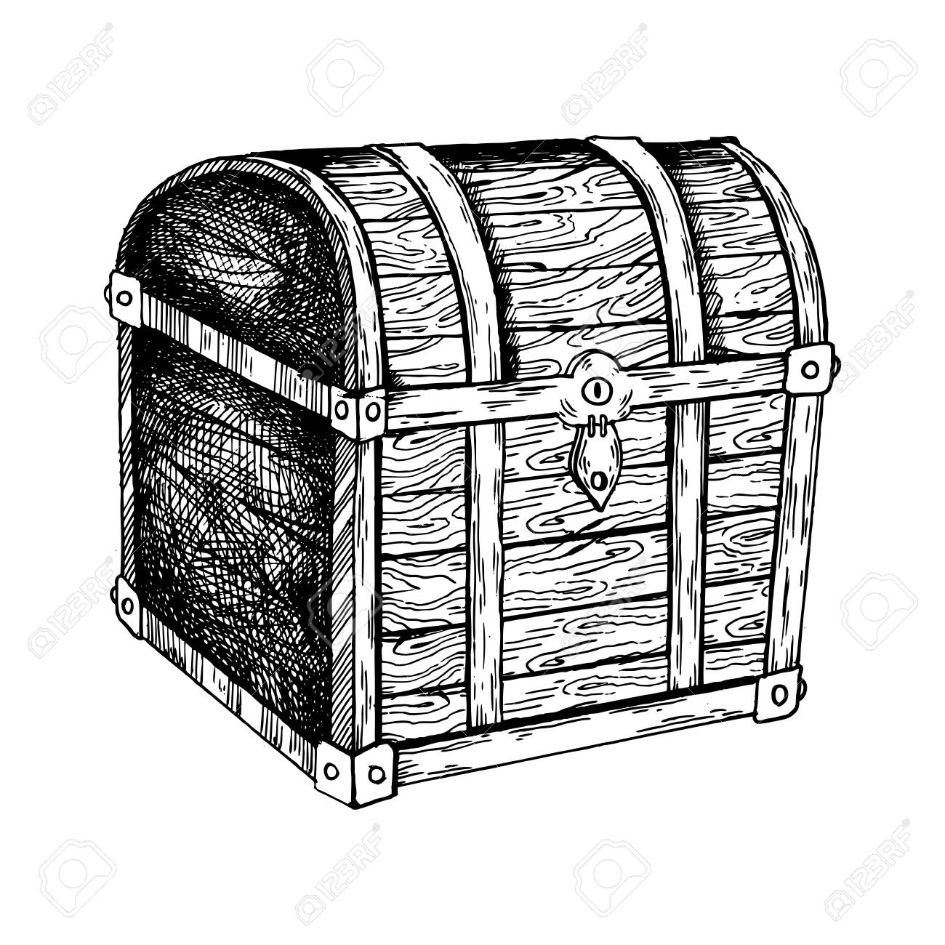
Problème 3
Il y avait 10 pièces d’or dans le coffre.
Le pirate en a pris 3.
Combien reste-il de pièces ?

Slide 8
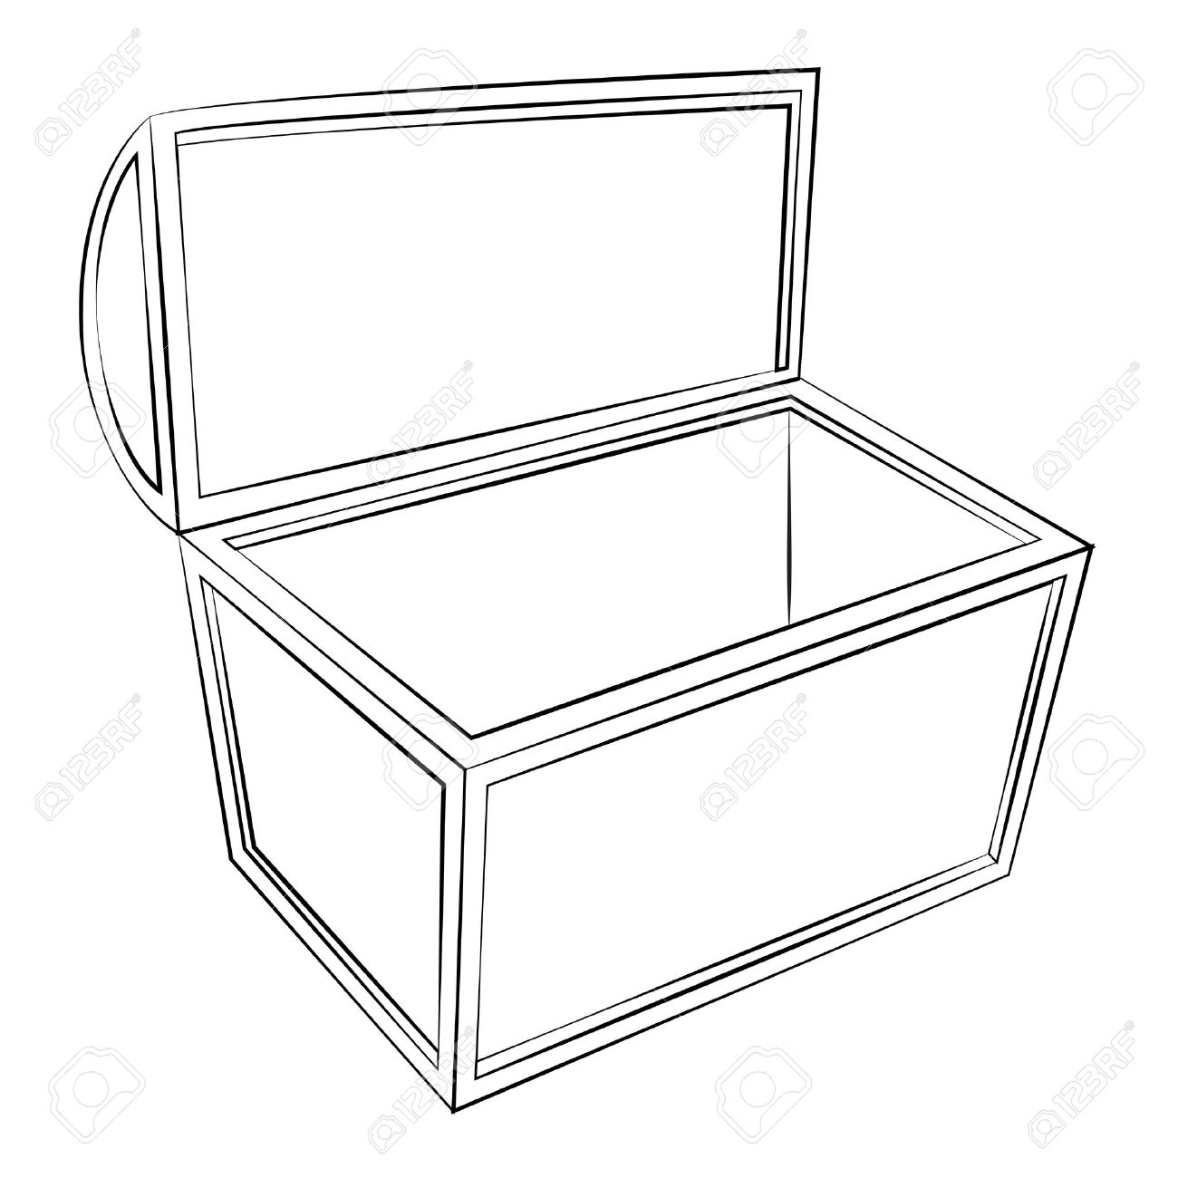
Indice
Il y avait 10 pièces.
Le pirate a pris 3 pièces d’or.

Slide 9
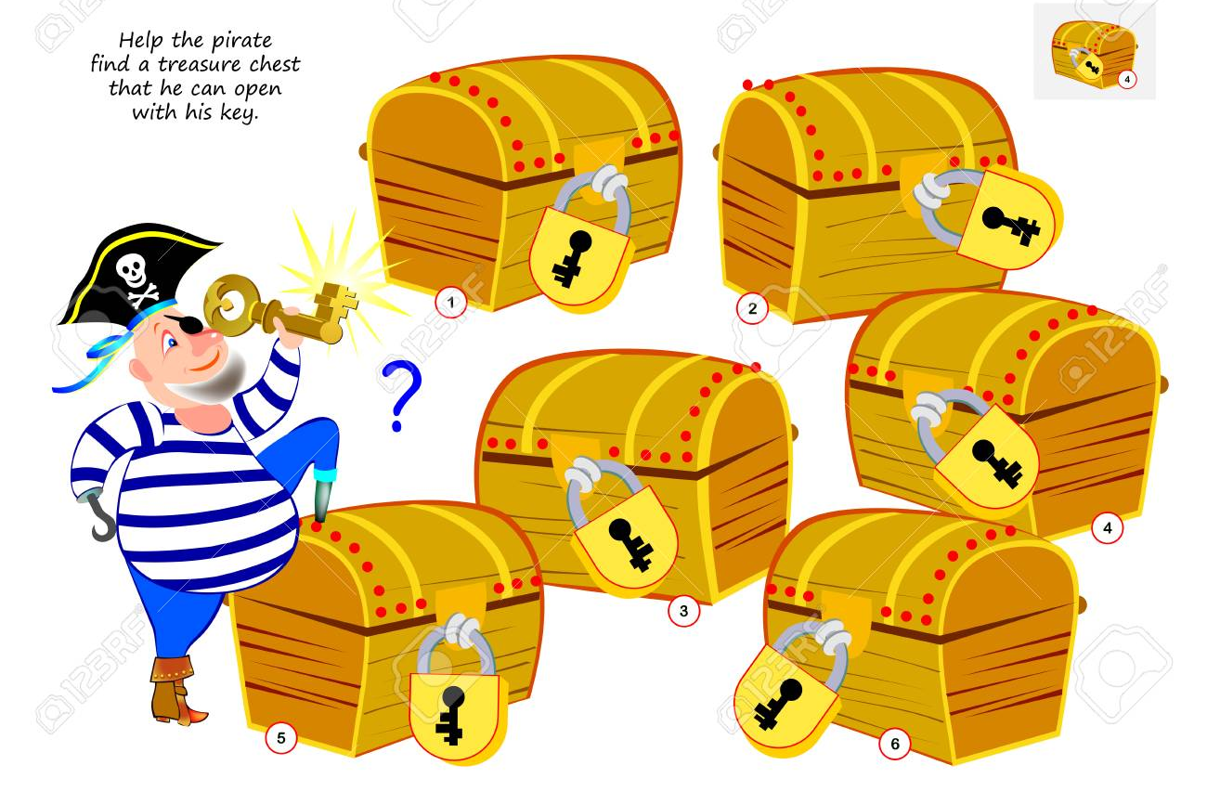
Problème 4
Le pirate a trouvé 10 coffres.
Combien de coffres doit-il encore transporter ?

Slide 10
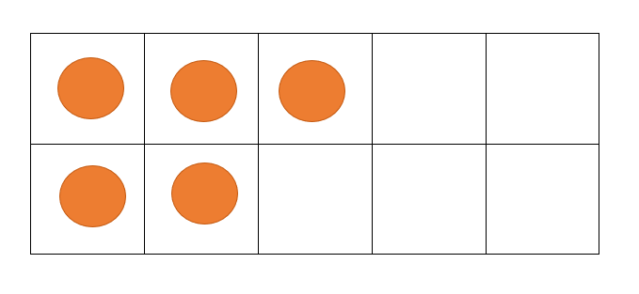
Indice

